Slide 1



























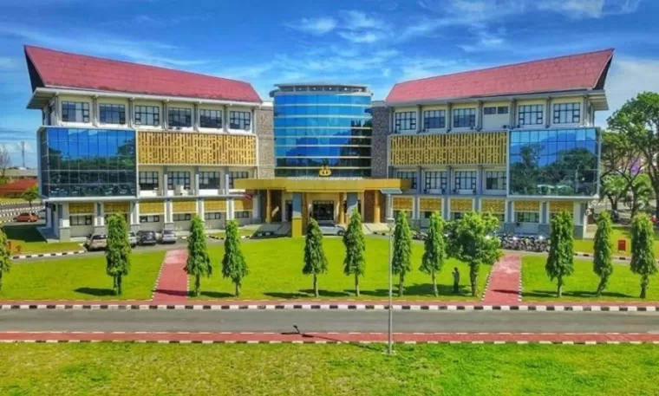


Seminar dan Monev Akhir
JUDUL
PENELITIAN
2025
Nama Peneliti Utama
Perguruan tinggi peneliti utama
RKI
Dan
PKMI
Padang, 27 November 2025

Slide 2

JUDUL, LOKASI, TIM PENGUSUL
Judul:
Lokasi kegiatan:
Pengusul:
Ketua:
Anggota:
Anggota 1 (Univ 1)
Anggota 2 (Univ 2)
Anggota 3 (Univ 3)

Slide 3
IDENTITAS USULAN
Permasalahan
Permasalah penelitian
Solusi Terhadap permasalahan
Solusi yang diajukan
Dana disetujui: total dana Host dan Co-Host

Slide 4
PROGRES KEGIATAN
Jelaskan kemajuan kegiatan

Slide 5
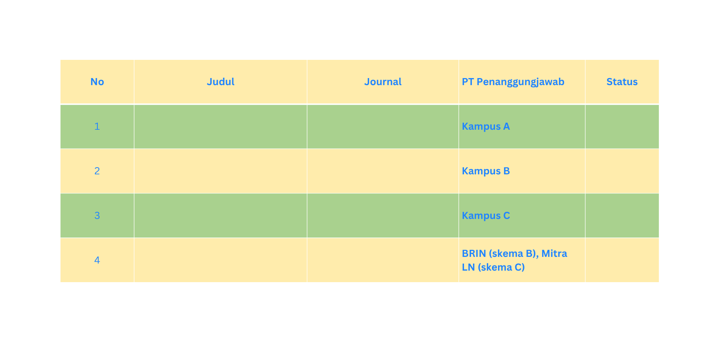
LUARAN PENELITIAN (PUBLIKASI, HKI)

Slide 6
DOKUMENTASI KEGIATAN

Slide 7
BUKTI UNGGAH LUARAN
Berisi tangkapan layar unggah luaran di
SIM Riset Kolaborasi (untuk host) https://risetkolaborasi.its.ac.id/

Slide 8
BUKTI UNGGAH LAPORAN
Berisi tangkapan layar unggah Laporan di
SIM Riset Kolaborasi (untuk host) https://risetkolaborasi.its.ac.id/

Slide 9
BUKTI UNGGAH LAPORAN
Berisi tangkapan layar unggah Laporan di
SIM Internal Kampus A (untuk host)

Slide 10
BUKTI UNGGAH LAPORAN
Berisi tangkapan layar unggah Laporan di
SIM Internal Kampus B (untuk mitra)

Slide 11
BUKTI UNGGAH LAPORAN
Berisi tangkapan layar unggah Laporan di
SIM Internal Kampus C (untuk mitra)

Slide 12

THANK YOU

